Slide 1
과목_학년학기_단원 | suh_p_0301_06
차시명 | 08 소수를 알아볼까요(2)
파일명 | suh_p_0301_06_0008
검토 | 담당
수학팀 | 김윤희
문서 HISTORY
번호 | 버전 | 문서 작성일 | 내용 비고 | 작성자 (내선번호) | 검토자
1 | V 1.0 | 2022.02.20 | 문서 발생 | 유청훈
2 | V 1.0 | 2022.03.23 | 1차 검수 |  | 김윤희
3 | V 2.0 | 2022.03.23 | 2차 검수 |  | 김예림
4 | V 3.0 | 2022.03.25 | 문서 수정 | 김윤희
5
6
7
8
9
10
11

Slide 2
학습 단계 | 자료명 |  | 프레임 수 | 교과서 정보 | 파일명 | 자료 형태
도입 | 애니 | [도입 애니메이션] 빙글빙글 바람개비 | 1 |  | suh_p_0301_06_0008_101_1.html | Html5(애니)
도입 | 생각 열기 | [생각 열기] 막대의 길이를 cm로 나타내기 | 1 | 수학 126쪽, 수학 익힘 86~87쪽 | suh_p_0301_06_0008_102_1.html | Html5
도입 | 학습 목표 | 이번 시간에 배울 내용 | 1 |  | suh_p_0301_06_0008_103_1.html | Html5
전개 | 다지기 1 | [다지기 1] 자연수와 소수로 이루어진 소수 알아보기 | 1 | 수학 126쪽, 수학 익힘 86~87쪽 | suh_p_0301_06_0008_201_1.html | Html5
전개 | 개념 확인 | [개념 확인] 자연수와 소수로 이루어진 소수 알아보기 | 1 | 수학 126쪽, 수학 익힘 86~87쪽 | suh_p_0301_06_0008_201_2.html | Html5
전개 | 다지기 2 | [다지기 2] 수직선을 보고 소수로 나타내기 | 1 | 수학 127쪽, 수학 익힘 86~87쪽 | suh_p_0301_06_0008_202_1.html | Html5
전개 | 다지기 3 | [다지기 3] 물건의 길이를 소수로 나타내기 | 1 | 수학 127쪽, 수학 익힘 86~87쪽 | suh_p_0301_06_0008_203_1.html | Html5
전개 | 키우기1 | [키우기 1] 소수로 나타내는 방법 알아보기 | 1 | 수학 127쪽, 수학 익힘 86~87쪽 | suh_p_0301_06_0008_204_1.html | Html5
정리 | 핵심 정리 | 핵심 정리 | 1 |  | suh_p_0301_06_0008_301_1.html | Html5
정리 | 차시 예고 | 다음 시간에 배울 내용 | 1 |  | suh_p_0301_06_0008_302_1.html | Html5
평가 | 확인 문제 | 확인 문제 | 1 |  | suh_p_0301_06_0008_401_1.html | Html5
총 프레임 수 |  |  | 11

Slide 3


3-1
6. 분수와 소수
suh_p_0301_06_0008_101_1
08 소수를 알아볼까요(2)
Θ Description & Function
[애니 DVD 개발물]
박만구 수학 3-1 지도서\app\resource\contents\lesson06\ops\lesson06\video
[애니 게이트 참고 화면]
빙글빙글 바람개비
애니 파일명 | mm_31_6_07_02_01_ani.mp4

Slide 4



3-1
6. 분수와 소수
suh_p_0301_06_0008_102_1
08 소수를 알아볼까요(2)
Θ Description & Function
다음 그림의 상황에 대하여 이야기해 봅시다.
탭 이벤트
확대 버튼 없음
답 칸 클릭하면 답 나타남. 정답 확인 버튼은 정답 가리기로 토글 됨.
#1
물음 1
물음 2
물음 3
물음 4
바람개비 막대의 길이는 얼마인가요?
97 mm입니다.
#2
#3
삽화 파일명 | SA31607.psd 수학 3-1_이미지원본\112135초등수학교3-1-6\Links

Slide 5
3-1
6. 분수와 소수
suh_p_0301_06_0008_102_1
08 소수를 알아볼까요(2)
Θ Description & Function
다음 그림의 상황에 대하여 이야기해 봅시다.
탭 이벤트
답 칸 클릭하면 답 나타남. 정답 확인 버튼은 정답 가리기로 토글 됨.
#1
물음 1
물음 2
물음 3
물음 4
바람개비 막대의 길이는 얼마쯤인가요?
9 cm보다 길고 10 cm보다 짧습니다.
#2

Slide 6
3-1
6. 분수와 소수
suh_p_0301_06_0008_102_1
08 소수를 알아볼까요(2)
Θ Description & Function
다음 그림의 상황에 대하여 이야기해 봅시다.
탭 이벤트
답 칸 클릭하면 답 나타남. 정답 확인 버튼은 정답 가리기로 토글 됨.
#1
물음 1
물음 2
물음 3
물음 4
바람개비 막대의 길이를 다르게 나타내 보세요.
9 cm 7 mm입니다.
#2

Slide 7
3-1
6. 분수와 소수
suh_p_0301_06_0008_102_1
08 소수를 알아볼까요(2)
Θ Description & Function
다음 그림의 상황에 대하여 이야기해 봅시다.
탭 이벤트
답 칸 클릭하면 답 나타남. 정답 확인 버튼은 정답 가리기로 토글 됨.
#1
물음 1
물음 2
물음 3
물음 4
막대의 길이는 cm로 어떻게 나타낼까요?
소수로 나타낼 수 있을 것 같습니다.
#2

Slide 8
3-1
6. 분수와 소수
suh_p_0301_06_0008_103_1
08 소수를 알아볼까요(2)
Θ Description & Function
#1
[이번 시간에 배울 내용]
1
이번 시간에는 무엇을 배울까요?
cm와 mm의 관계를 이용하여 소수를 이해할 수 있다.

Slide 9
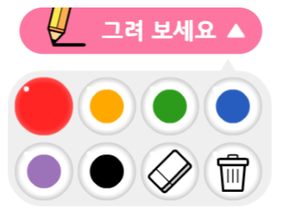
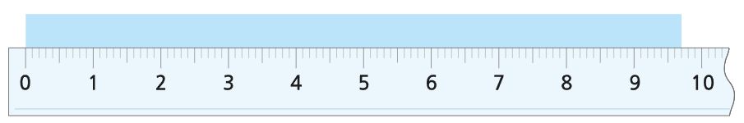

3-1
6. 분수와 소수
suh_p_0301_06_0008_201_1
08 소수를 알아볼까요(2)
Θ Description & Function
막대의 길이를 알아봅시다.
탭 이벤트
전자저작물의 그리기 툴 그대로 사용. 단, 버튼 내의 텍스트는 약물에 사용하는 YGJAL 폰트, 24px로 바꿔주세요.
[관련 기능 DVD 개발물]
박만구 수학 3-1 지도서\app\resource\contents\lesson06\ops\lesson06\mm_31_6_07_03_01.html
3. 정답 확인 클릭하면 도구 툴로 그린 선은 없어지고 파란색 띠 나타남. 처음 진입 화면 참고. 정답 확인 버튼은 정답 가리기로 토글 됨.
#1
물음 1
물음 2
물음 3
물음 4
길이가 97 mm인 막대를 그려 보세요.
#2
#3
삽화 파일명 | bg.svg / answer_01.svg / base_01.svg 박만구 수학 3-1 지도서\app\resource\contents\lesson06\ops\lesson06\images\mm_31_6_07_03_01

Slide 10

3-1
6. 분수와 소수
suh_p_0301_06_0008_201_1
08 소수를 알아볼까요(2)
Θ Description & Function
막대의 길이를 알아봅시다.
탭 이벤트
답 칸 클릭하면 답 나타남. 정답 확인 버튼은 정답 가리기로 토글 됨.
#1
물음 1
물음 2
물음 3
물음 4
막대의 길이는 9 cm보다 얼마나 더 긴가요?
7 mm
#3

Slide 11
3-1
6. 분수와 소수
suh_p_0301_06_0008_201_1
08 소수를 알아볼까요(2)
Θ Description & Function
막대의 길이를 알아봅시다.
탭 이벤트
답 칸 클릭하면 답 나타남. 정답 확인 버튼은 정답 가리기로 토글 됨.
#1
물음 1
물음 2
물음 3
물음 4
7 mm를 cm로 나타내 보세요.
0.7 cm
#3

Slide 12
3-1
6. 분수와 소수
suh_p_0301_06_0008_201_1
08 소수를 알아볼까요(2)
Θ Description & Function
막대의 길이를 알아봅시다.
탭 이벤트
답 칸 클릭하면 답 나타남. 정답 확인 버튼은 정답 가리기로 토글 됨.
#1
물음 1
물음 2
물음 3
물음 4
막대의 길이를 cm로 나타내 보세요.
9.7 cm
#3

Slide 13


3-1
6. 분수와 소수
suh_p_0301_06_0008_201_2
08 소수를 알아볼까요(2)
Θ Description & Function
막대의 길이를 알아봅시다.
개념 정리 학습창
답 칸 클릭하면 답 나타남.
답 칸 별도 박스 사용
답 칸 내 텍스트 색상은 빨간색
정답 확인 버튼 없음
#1
#2~4
#2~4
9.7
9와 0.7만큼을 이라 쓰고 이라고 읽습니다.
구 점 칠
#5

Slide 14


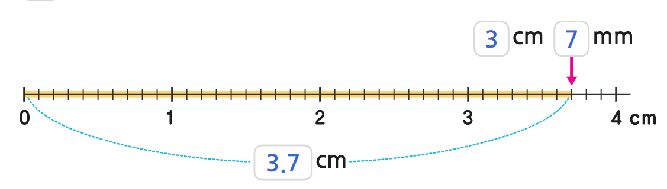

3-1
6. 분수와 소수
suh_p_0301_06_0008_202_1
08 소수를 알아볼까요(2)
Θ Description & Function
그림을 보고 부분을 소수로 나타내는 방법을 알아봅시다.
탭 이벤트
답 칸 클릭하면 답 나타남. 정답 확인 버튼은 정답 가리기로 토글 됨.
#1
물음 1
물음 2
물음 3
안에 알맞은 수를 써넣어 보세요.
3
cm
7
mm
0
1
2
3
4
cm
3.7
cm
#2
삽화 파일명 | bg.svg / img.png 박만구 수학 3-1 지도서\app\resource\contents\lesson06\ops\lesson06\images\mm_31_6_07_04_01

Slide 15
3-1
6. 분수와 소수
suh_p_0301_06_0008_202_1
08 소수를 알아볼까요(2)
Θ Description & Function
그림을 보고 부분을 소수로 나타내는 방법을 알아봅시다.
물음 1에서 답박스였던 부분을 검정 텍스트로 써 주세요.
답 칸 클릭하면 답 나타남. 정답 확인 버튼은 정답 가리기로 토글 됨.
물음 1
물음 2
물음 3
부분은 0.1이 몇 개인가요?
#1
3
cm
7
mm
0
1
2
3
4
cm
3.7
cm
#1
37개
#2
삽화 파일명 | bg.svg / img.png 박만구 수학 3-1 지도서\app\resource\contents\lesson06\ops\lesson06\images\mm_31_6_07_04_01

Slide 16

3-1
6. 분수와 소수
suh_p_0301_06_0008_202_1
08 소수를 알아볼까요(2)
Θ Description & Function
그림을 보고 부분을 소수로 나타내는 방법을 알아봅시다.
탭 이벤트
답 칸 클릭하면 답 나타남. 정답 확인 버튼은 정답 가리기로 토글 됨.
물음 1
물음 2
물음 3
$길$이를 소수로 나타내는 방법을 이야기해 보세요.
cm와 mm로 나타내 cm는 자연수 부분에, mm는 소수 부분에 씁니다.
mm 부분을 cm로 바꾸어 소수로 나타냅니다.
#2

Slide 17




3-1
6. 분수와 소수
suh_p_0301_06_0008_203_1
08 소수를 알아볼까요(2)
Θ Description & Function
주변에 있는 물건의 길이를 재고 짝과 함께 표를 완성해 봅시다.
직접 쓰기 기능 추가. 초록색 네모 부분에 직접 쓰기 기능 넣어주세요. 직접 쓰는 글씨는 초록색. (개발물에서는 초록색 네모는 안 보임.)
지시문 추가. 볼드 > 쓸 수
천재 교과서 캐릭터 사용. 처음에 캐릭터가 가운데 있음. 캐릭터를 클릭하면 캐릭터가 좌측으로 이동하고 우측에 말풍선이 나타나고 내레이션이 나옴. (다음 슬라이드)
예 보기 클릭하면 파란색 텍스트 나타남. 버튼은 직접 쓰기로 토글됨.
기능 참고 개발물
http://cdata2.tsherpa.co.kr/tsherpa/MultiMedia/Flash/2020/curri/index.html?flashxmlnum=tb&classa=A8-C1-31-MM-MM-04-06-09-0-0-0-0&classno=MM_31_04/suh_0301_05_0009/suh_0301_05_0009_205_1.html
#2
물건의 길이를 써 봐요
짝이 써 봐요
물건 | □ cm □ mm | □ mm | □ cm
지우개 | 5 cm 4 mm | 54 mm | 5.4 cm
연필 | 14 cm 2 mm | 142 mm | 14.2 cm
형광펜 | 13 cm 8 mm | 138 mm | 13.8 cm
0.1의 개수
54개
142개
138개
#1
#3
#4
삽화 파일명 | bg.svg 박만구 수학 3-1 지도서\app\resource\contents\lesson06\ops\lesson06\images\mm_31_6_07_05_01

Slide 18
3-1
6. 분수와 소수
suh_p_0301_06_0008_203_1
08 소수를 알아볼까요(2)
Θ Description & Function
주변에 있는 물건의 길이를 재고 짝과 함께 표를 완성해 봅시다.
< 캐릭터 클릭 시 나타나는 화면>
처음에 캐릭터는 가운데 있음. 캐릭터는 클릭하면 캐릭터가 좌측으로 이동하고 우측으로 말풍선이 나타나고 내레이션이 나옴.
내레이션: 재클릭 시 말풍선 사라지고 내레이션 멈춤.
물건의 길이를 써 봐요
짝이 써 봐요
물건 | □ cm □ mm | □ mm | □ cm
지우개 | 5 cm 4 mm | 54 mm | 5.4 cm
연필 | 14 cm 2 mm | 142 mm | 14.2 cm
형광펜 | 13 cm 8 mm | 138 mm | 13.8 cm
0.1의 개수
54개
142개
138개
내레이션: 켄 캐릭터(남)
suh_p_0301_06_0008_203_1
짝과 바꾸어 표를 완성해 보자!
#1
#2
짝과 바꾸어
표를 완성해 보자!

Slide 19

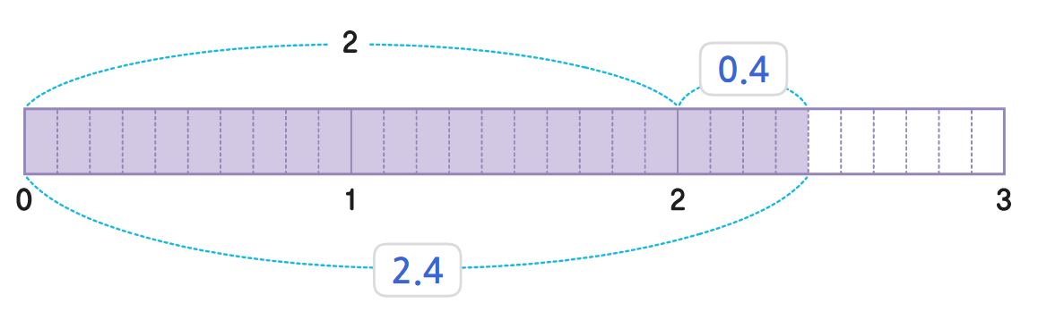

3-1
6. 분수와 소수
suh_p_0301_06_0008_204_1
08 소수를 알아볼까요(2)
Θ Description & Function
안에 알맞은 소수를 써넣어 봅시다.
답 칸 클릭하면 답 나타남. 정답 확인 버튼은 정답 가리기로 토글 됨.
풀이 확인 팝업창 (다음 슬라이드)
2
0.4
0
1
2
3
2.4
#2
#1
삽화 파일명 | bg.svg 박만구 수학 3-1 지도서\app\resource\contents\lesson06\ops\lesson06\images\mm_31_6_07_06_01

Slide 20
3-1
6. 분수와 소수
suh_p_0301_06_0008_204_1
08 소수를 알아볼까요(2)
Θ Description & Function
안에 알맞은 소수를 써넣어 봅시다.
< 풀이 확인 클릭 시 나타나는 화면>
2
0.4
0
1
2
3
풀이
2.4
2와 1을 똑같이 10으로 나눈 것 중의 4이므로 2와 0.4만큼인 2.4로 나타낼 수 있습니다.

Slide 21
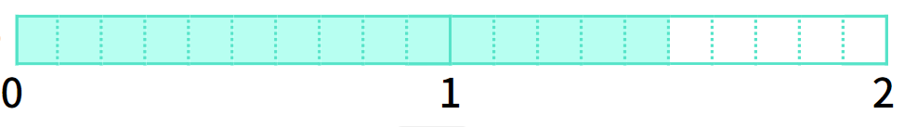
3-1
6. 분수와 소수
suh_p_0301_06_0008_301_1
08 소수를 알아볼까요(2)
Θ Description & Function
핵심 정리
기존 개발물 활용
https://cdata2.tsherpa.co.kr/tsherpa/MultiMedia/Flash/2020/curri/index.html?flashxmlnum=yuni4856&classa=A8-C1-31-MM-MM-04-07-08-0-0-0-0&classno=MM_31_04/suh_0301_06_0008/suh_0301_06_0008_301_1.html
2. 예 약물 추가
[ 소수 쓰고 읽기 ]
0.1이 10개이면 1이고, 0.1이 20개이면 2입니다.
5.6
5와 0.6만큼을 이라 쓰고 이라고 읽습니다.
오 점 육
#2
0
1
2
15
색칠한 부분은 0.1이 개입니다.
일 점 오
라 쓰고 라고 읽습니다.
1.5

Slide 22


3-1
6. 분수와 소수
suh_p_0301_06_0008_302_1
08 소수를 알아볼까요(2)
Θ Description & Function
#1
[다음 시간에 배울 내용]
1
다음 시간에는 무엇을 배울까요?
소수의 크기를 비교해 볼까요
128~129쪽
88~89쪽

Slide 23


3-1
6. 분수와 소수
suh_p_0301_06_0008_401_1
08 소수를 알아볼까요(2)
Θ Description & Function
#1
[확인 문제] 게이트
활동지 다운로드 버튼. 다운로드 되는 파일은 (3-1-6)형성평가2_08차시.hwp
#2

Slide 24
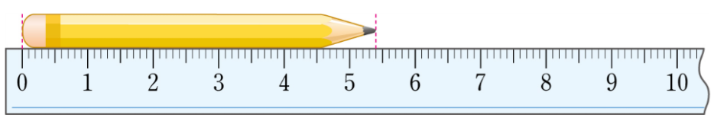

3-1
6. 분수와 소수
suh_p_0301_06_0008_401_1
08 소수를 알아볼까요(2)
Θ Description & Function
문제 1
문제 2
문제 3
문제 4
문제 5
문제 6
문제 7
문제 8
활동지 다운로드 버튼(1~3번) 다운로드 되는 파일은
(3-1-6)형성평가2_08차시.hwp
답 칸 클릭하면 답 나타남. 정답 확인 버튼은 정답 가리기로 토글 됨.
풀이 확인 팝업창 (다음 슬라이드)
그림을 보고 물음에 답하시오.
연필의 길이는 5 cm보다 얼마나 더 깁니까?
4
mm
0.4
cm
4 mm를 cm로 나타내 보시오.
5.4
연필의 길이를 cm로 나타내 보시오.
cm
#1
#3
#2
삽화 파일명 | bg.png 박만구 수학 3-1 지도서\app\resource\contents\lesson06\ops\lesson06\images\mm_31_6_07_07_02

Slide 25
3-1
6. 분수와 소수
suh_p_0301_06_0008_401_1
08 소수를 알아볼까요(2)
Θ Description & Function
문제 1
문제 2
문제 3
문제 4
문제 5
문제 6
문제 7
문제 8
< 풀이 확인 클릭 시 나타나는 화면>
그림을 보고 물음에 답하시오.
연필의 길이는 5 cm보다 얼마나 더 깁니까?
4
mm
풀이
0.4
cm
4 mm를 cm로 나타내 보시오.
5와 0.4만큼인 5.4 cm입니다.
5.4
연필의 길이를 cm로 나타내 보시오.
cm

Slide 26
3-1
6. 분수와 소수
suh_p_0301_06_0008_401_1
08 소수를 알아볼까요(2)
Θ Description & Function
문제 1
문제 2
문제 3
문제 4
문제 5
문제 6
문제 7
문제 8
활동지 다운로드 버튼(1~3번) 다운로드 되는 파일은
(3-1-6)형성평가2_08차시.hwp
답 칸 클릭하면 답 나타남. 정답 확인 버튼은 정답 가리기로 토글 됨.
풀이 확인 팝업창 (다음 슬라이드)
안에 알맞은 소수를 써넣으시오.
8 cm 4 mm =
8.4
cm
7 cm 2 mm =
7.2
cm
93 mm =
3.5
9.3
cm
35 mm =
cm
#1
#3
#2
삽화 파일명 | bg.svg 박만구 수학 3-1 지도서\app\resource\contents\lesson06\ops\lesson06\images\mm_31_6_07_07_03

Slide 27
3-1
6. 분수와 소수
suh_p_0301_06_0008_401_1
08 소수를 알아볼까요(2)
Θ Description & Function
문제 1
문제 2
문제 3
문제 4
문제 5
문제 6
문제 7
문제 8
< 풀이 확인 클릭 시 나타나는 화면>
안에 알맞은 소수를 써넣으시오.
풀이
1 mm는 0.1 cm입니다.
8 cm 4 mm =
8.4
cm
7 cm 2 mm =
7.2
cm
8 cm 4 mm는 0.1 cm가 84개인 8.4 cm입니다.
7 cm 2 mm는 0.1 cm가 72개인 7.2 cm입니다.
93 mm =
3.5
9.3
cm
35 mm =
cm
93 mm는 0.1 cm가 93개인 9.3 cm입니다.
35 mm는 0.1 cm가 35개인 3.5 cm입니다.

Slide 28
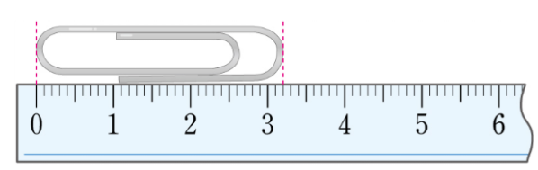
3-1
6. 분수와 소수
suh_p_0301_06_0008_401_1
08 소수를 알아볼까요(2)
Θ Description & Function
문제 1
문제 2
문제 3
문제 4
문제 5
문제 6
문제 7
문제 8
활동지 다운로드 버튼(1~3번) 다운로드 되는 파일은
(3-1-6)형성평가2_08차시.hwp
답 칸 클릭하면 답 나타남. 정답 확인 버튼은 정답 가리기로 토글 됨.
클립의 길이를 cm로 나타내 보시오.
3.2
cm
#1
#2
삽화 파일명 | bg.png / bg.svg 박만구 수학 3-1 지도서\app\resource\contents\lesson06\ops\lesson06\images\mm_31_6_07_07_04

Slide 29
3-1
6. 분수와 소수
suh_p_0301_06_0008_401_1
08 소수를 알아볼까요(2)
Θ Description & Function
문제 1
문제 2
문제 3
문제 4
문제 5
문제 6
문제 7
문제 8
기존 개발물 활용(4~8번)
https://cdata2.tsherpa.co.kr/tsherpa/MultiMedia/Flash/2020/curri/index.html?flashxmlnum=yuni4856&classa=A8-C1-31-MM-MM-04-07-08-0-0-0-0&classno=MM_31_04/suh_0301_06_0008/suh_0301_06_0008_401_1.html
2. 답 칸 클릭하면 답 나타남. 정답 확인 버튼은 정답 가리기로 토글 됨.
안에 알맞은 수를 써넣으시오.
13
(1) 1.3은 0.1이 개입니다.
49
(2) 4.9은는 0.1이 개입니다.
5.7
(3) 0.1이 57개이면 입니다.
7.3
(4) 0.1이 73개이면 입니다.
#2

Slide 30
3-1
6. 분수와 소수
suh_p_0301_06_0008_401_1
08 소수를 알아볼까요(2)
Θ Description & Function
문제 1
문제 2
문제 3
문제 4
문제 5
문제 6
문제 7
문제 8
기존 개발물 활용(4~8번)
https://cdata2.tsherpa.co.kr/tsherpa/MultiMedia/Flash/2020/curri/index.html?flashxmlnum=yuni4856&classa=A8-C1-31-MM-MM-04-07-08-0-0-0-0&classno=MM_31_04/suh_0301_06_0008/suh_0301_06_0008_401_1.html
2. 답 칸 클릭하면 답 나타남. 정답 확인 버튼은 정답 가리기로 토글 됨.
3. 풀이 확인 팝업창 (다음 슬라이드)
안에 알맞은 소수를 써넣으시오.
5.6
(1) 5 cm 6 mm =
cm
8.2
(2) 8 cm 2 mm =
cm
2.4
(3) 24 mm =
cm
3.7
(4) 37 mm =
cm
#3
#2

Slide 31

3-1
6. 분수와 소수
suh_p_0301_06_0008_401_1
08 소수를 알아볼까요(2)
Θ Description & Function
문제 1
문제 2
문제 3
문제 4
문제 5
문제 6
문제 7
문제 8
< 풀이 확인 클릭 시 나타나는 화면>
안에 알맞은 소수를 써넣으시오.
5.6
(1) 5 cm 6 mm =
cm
8.2
(2) 8 cm 2 mm =
cm
2.4
(3) 24 mm =
cm
3.7
(4) 37 mm =
cm
1은 0.1이 10개인 수입니다.
1 cm＝10 mm, 1 mm＝0.1 cm

Slide 32
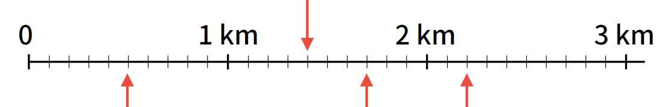

3-1
6. 분수와 소수
suh_p_0301_06_0008_401_1
08 소수를 알아볼까요(2)
Θ Description & Function
문제 1
문제 2
문제 3
문제 4
문제 5
문제 6
문제 7
문제 8
기존 개발물 활용(4~8번)
https://cdata2.tsherpa.co.kr/tsherpa/MultiMedia/Flash/2020/curri/index.html?flashxmlnum=yuni4856&classa=A8-C1-31-MM-MM-04-07-08-0-0-0-0&classno=MM_31_04/suh_0301_06_0008/suh_0301_06_0008_401_1.html
2. 답 칸 클릭하면 답 나타남. 정답 확인 버튼은 정답 가리기로 토글 됨.
3. 풀이 확인 팝업창 (다음 슬라이드)
안에 알맞은 소수를 써넣으시오.
1.4 km
0
1 km
2 km
3 km
0.5
km
1.7
km
2.2
km
#3
#2

Slide 33
3-1
6. 분수와 소수
suh_p_0301_06_0008_401_1
08 소수를 알아볼까요(2)
Θ Description & Function
문제 1
문제 2
문제 3
문제 4
문제 5
문제 6
문제 7
문제 8
< 풀이 확인 클릭 시 나타나는 화면>
안에 알맞은 소수를 써넣으시오.
1.4 km
0
1 km
2 km
3 km
0.5
km
1.7
km
2.2
km
1은 0.1이 10개인 수입니다.
1 km는 0.1km가 10개인 길이입니다.
#3
#2

Slide 34
3-1
6. 분수와 소수
suh_p_0301_06_0008_401_1
08 소수를 알아볼까요(2)
Θ Description & Function
문제 1
문제 2
문제 3
문제 4
문제 5
문제 6
문제 7
문제 8
기존 개발물 활용(4~8번)
https://cdata2.tsherpa.co.kr/tsherpa/MultiMedia/Flash/2020/curri/index.html?flashxmlnum=yuni4856&classa=A8-C1-31-MM-MM-04-07-08-0-0-0-0&classno=MM_31_04/suh_0301_06_0008/suh_0301_06_0008_401_1.html
답 칸 클릭하면 답 나타남. 정답 확인 버튼은 정답 가리기로 토글 됨.
소수로 나타내어 보시오.
(1) 일 점 오
1.5
(2) 칠 점 사
7.4
(3) 삼 점 칠
3.7
(4) 육 점 구
6.9
#2

Slide 35
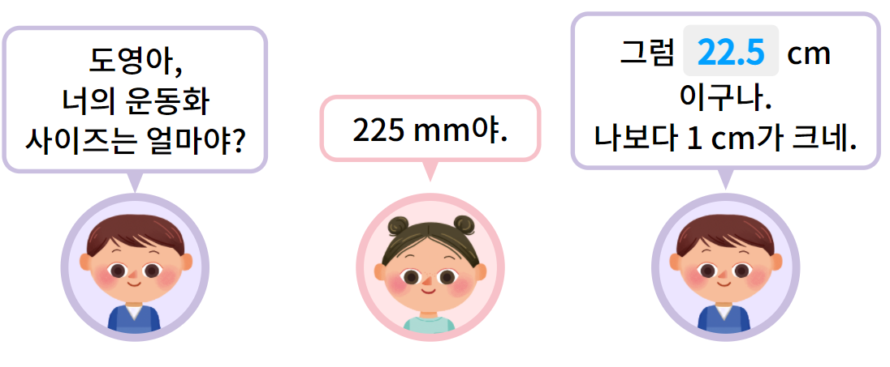
3-1
6. 분수와 소수
suh_p_0301_06_0008_401_1
08 소수를 알아볼까요(2)
Θ Description & Function
문제 1
문제 2
문제 3
문제 4
문제 5
문제 6
문제 7
문제 8
기존 개발물 활용(4~8번)
https://cdata2.tsherpa.co.kr/tsherpa/MultiMedia/Flash/2020/curri/index.html?flashxmlnum=yuni4856&classa=A8-C1-31-MM-MM-04-07-08-0-0-0-0&classno=MM_31_04/suh_0301_06_0008/suh_0301_06_0008_401_1.html
2. 답 칸 클릭하면 답 나타남. 정답 확인 버튼은 정답 가리기로 토글 됨.
3. 풀이 확인 팝업창 (다음 슬라이드)
도영이의 운동화 사이즈는 몇 cm인지 소수로 나타내어 보시오.
22.5
도영아,
너의 운동화
사이즈는 얼마야?
그럼 cm
이구나.
나보다 1 cm가 크네.
225 mm야.
#3
#2

Slide 36
3-1
6. 분수와 소수
suh_p_0301_06_0008_401_1
08 소수를 알아볼까요(2)
Θ Description & Function
문제 1
문제 2
문제 3
문제 4
문제 5
문제 6
문제 7
문제 8
< 풀이 확인 클릭 시 나타나는 화면>
도영이의 운동화 사이즈는 몇 cm인지 소수로 나타내어 보시오.
22.5
도영아,
너의 운동화
사이즈는 얼마야?
그럼 cm
이구나.
나보다 1 cm가 크네.
225 mm야.
1 cm＝10 mm이고 1 mm＝0.1 cm입니다.
225 mm＝22.5 cm입니다.

